Slide 1


LUYỆN TẬP
TRAO ĐỔI Ý KIẾN
VỚI NGƯỜI THÂN
LUYỆN TẬP
TRAO ĐỔI Ý KIẾN
VỚI NGƯỜI THÂN
Tập làm văn:
Trang 95

Slide 2


Yêu
Cầu
Cần
Đạt
1
Kiến thức
- Xác định được mục đích trao đổi, vai trong trao đổi; lập được dàn ý rõ nội dung của bài trao đổi để đạt mục đích.
2
Kĩ năng
- Bước đầu biết đóng vai trao đổi và dùng lời lẽ, cử chỉ thích hợp nhằm đạt mục đích thuyết phục.
3
Phẩm chất
- Có phẩm chất đúng mực trong giao tiếp để đạt được mục đích giao tiếp
4
Góp phần phát triển các năng lực
- NL tự học, Sử dụng ngôn ngữ, NL sáng tạo
* KNS: Thể hiện sự tự tin. Lắng nghe tích cực. Thương lượng. Đặt mục tiêu, kiên định.

Slide 3


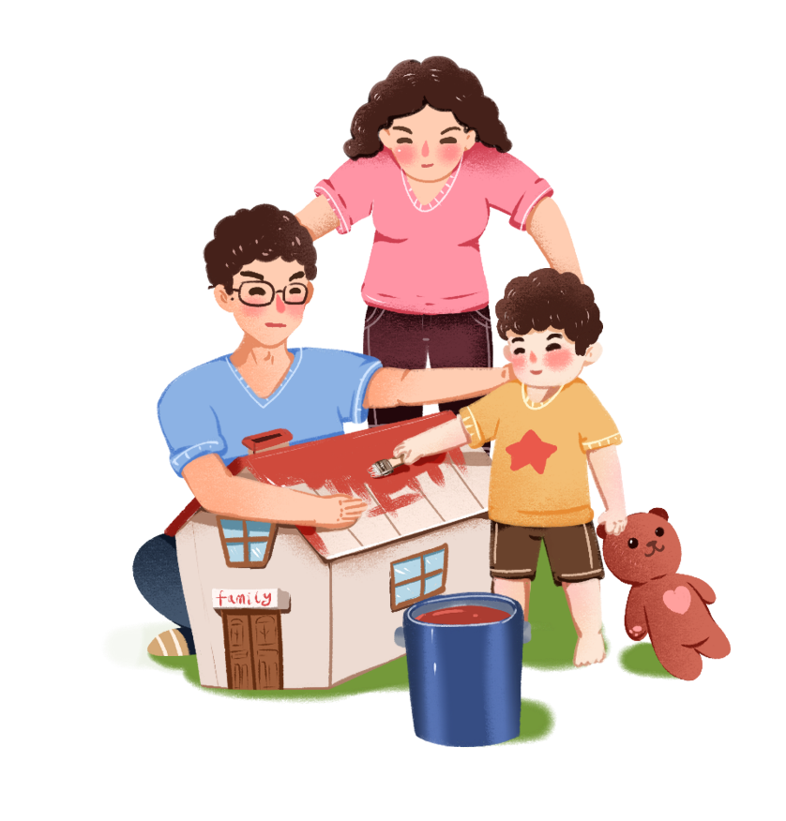

1 -
KHỞI ĐỘNG

Slide 4
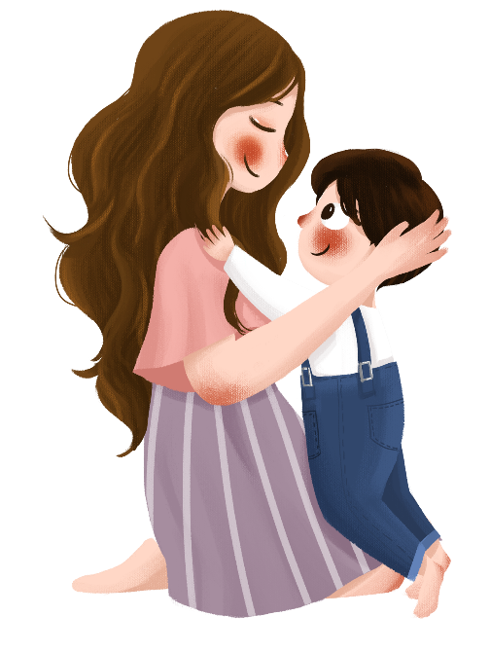
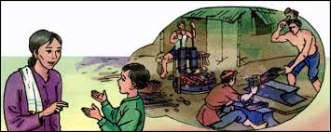
1
Trong câu chuyện Thưa chuyện với mẹ, Cương đã làm gì để mẹ đồng ý cho học nghề rèn?
Cương đã thuyết phục mẹ

Slide 5
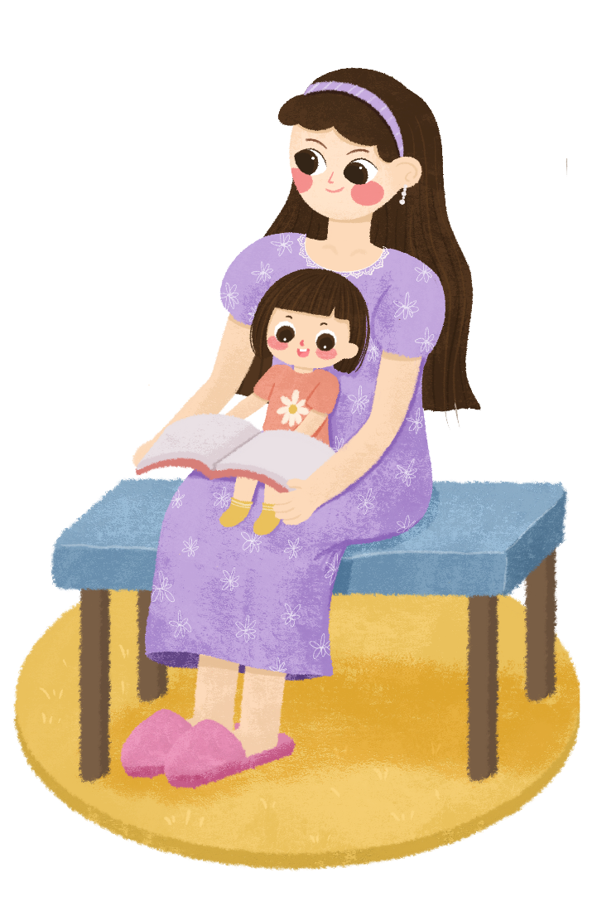
2
Theo em, thuyết phục là gì?
Thuyết phục là làm cho người ta thấy đúng, thấy hay mà tin theo, làm theo.

Slide 6
2 -
KHÁM PHÁ

Slide 7
LUYỆN TẬP
TRAO ĐỔI Ý KIẾN
VỚI NGƯỜI THÂN
LUYỆN TẬP
TRAO ĐỔI Ý KIẾN
VỚI NGƯỜI THÂN
Tập làm văn:
Trang 95

Slide 8
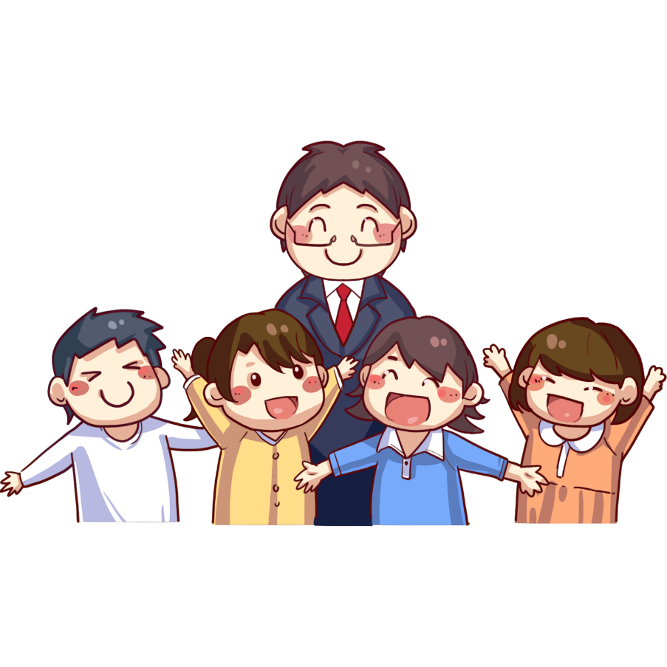
Đề bài: Em có nguyện vọng học thêm một môn năng khiếu (hoạ, nhạc,
võ thuật,...). Trước khi nói với bố mẹ, em muốn trao đổi với anh (chị) để anh (chị) hiểu và ủng hộ nguyện vọng của em.
Hãy cùng bạn đóng vai em và anh (chị) để thực hiện cuộc trao đổi.
Nội dung
Trao đổi về nguyện vọng học thêm một môn năng khiếu của em
Đối tượng
Anh hoặc chị của em
Làm cho anh (chị) hiểu rõ nguyện vọng của mình và giải đáp các thắc mắc, khó khăn mà anh (chị) đặt ra để anh (chị) ủng hộ nguyện vọng ấy.
Mục đích trao đổi
Hình thức trao đổi
Đóng vai em và anh (chị)

Slide 9
Đề bài: Em có nguyện vọng học thêm một môn năng khiếu (hoạ, nhạc,
võ thuật,...). Trước khi nói với bố mẹ, em muốn trao đổi với anh (chị) để anh (chị) hiểu và ủng hộ nguyện vọng của em.
Hãy cùng bạn đóng vai em và anh (chị) để thực hiện cuộc trao đổi.
Em chọn nguyện vọng nào để trao đổi với anh (chị)?
Ví dụ:
Em muốn đi học múa vào buổi chiều tối.
Em muốn đi học vẽ vào các buổi sáng thứ bảy và chủ nhật.
Em muốn đi học võ ở câu lạc bộ võ thuật.

Slide 10
Đề bài: Em có nguyện vọng học thêm một môn năng khiếu (hoạ, nhạc,
võ thuật,...). Trước khi nói với bố mẹ, em muốn trao đổi với anh (chị) để anh (chị) hiểu và ủng hộ nguyện vọng của em.
Hãy cùng bạn đóng vai em và anh (chị) để thực hiện cuộc trao đổi.
Hình dung những thắc mắc, khó khăn mà anh (chị) có thể nêu ra để tìm cách giải đáp
Ví dụ:
+ Không có thời gian học ở nhà, ảnh hưởng đến hiệu quả học tập các môn văn hoá.
+ Quan ngại về vấn đề sức khoẻ nếu học quá sức,…

Slide 11
Đề bài: Em có nguyện vọng học thêm một môn năng khiếu (hoạ, nhạc,
võ thuật,...). Trước khi nói với bố mẹ, em muốn trao đổi với anh (chị) để anh (chị) hiểu và ủng hộ nguyện vọng của em.
Hãy cùng bạn đóng vai em và anh (chị) để thực hiện cuộc trao đổi.
Những cách để thuyết phục anh chị hiểu và ủng hộ nguyện vọng của em
Ví dụ:
+ Em sẽ cố gắng cân bằng thời gian học tập để không làm ảnh hưởng đến bài vở trên trường.
+ Học các môn năng khiếu sẽ giúp em thử thách bản thân mình và tìm ra sở thích cá nhân và cố gắng phấn đấu theo đuổi đam mê,…

Slide 12

+ Nội dung trao đổi có đúng đề tài không?
+ Cuộc trao đổi có đạt được mục đích đặt ra không?
+ Lời lẽ, cử chỉ của hai bạn đã phù hợp chưa, có giàu sức thuyết phục chưa?
+ Bạn đã thể hiện được tài khéo léo của mình chưa? Bạn có tự tin, mạnh dạn khi trao đổi không?
Các tiêu chí

Slide 13
3 -
THỰC HÀNH

Slide 14

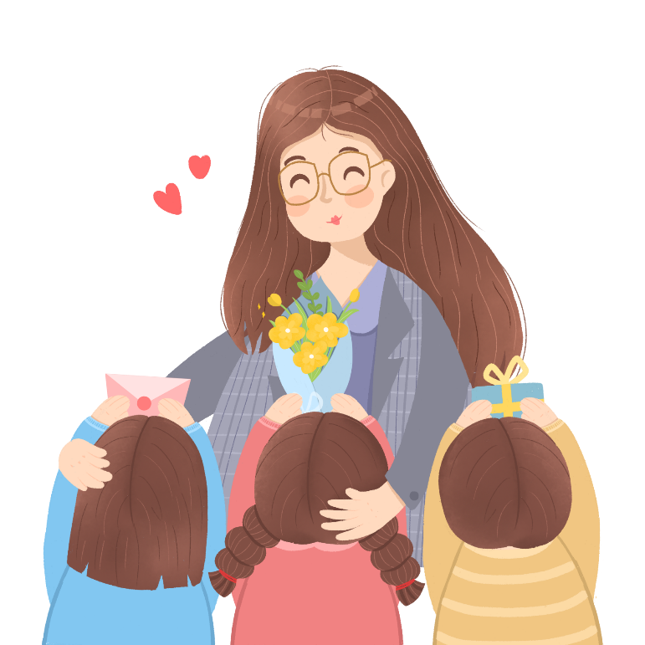
THỰC HÀNH TRAO ĐỔI
Bước 1
Chọn bạn cùng trao đổi
Bước 2
Xác định nội dung cần
trao đổi
Thống nhất dàn ý rồi viết ra nháp
Bước 3
Thực hành trao đổi
Lần lượt đổi vai, nhận xét, góp ý để hoàn thiện

Slide 15




Mẫu
Em gái | - Anh ơi, sắp tới trường em có mở lớp dạy trường quyền. Em muốn đi học. Anh ủng hộ em nhé!
Anh trai (kêu lên) | - Trời ơi! Con gái sao lại đi học võ? Em phải đi học nấu ăn hoặc học đàn. Học võ là việc của con trai, anh không ủng hộ em đâu!
Em gái (tha thiết) | - Anh lúc nào cũng lo em bị bắt nạt. Em học võ sẽ tự bảo vệ được mình, anh sẽ không phải lo nữa. Mới lại anh em mình đều muốn lớn lên sẽ thi vào trường cảnh sát để theo nghề của bố. Muốn học trường cảnh sát thì phải biết võ từ bây giờ đấy anh ạ !
Anh trai (gãi đầu vẻ lúng túng) | - Nhưng anh vẫn thấy con gái mà học võ thì thế nào ấy, chả còn ra con gái nữa. Thế sao không học đàn. Bố mẹ có thể mua đàn cho em cơ mà?
Em gái | - Thầy dạy nhạc bảo tay em cvận, em không có khiếu học đàn. Mà sao anh lại nghĩ là học võ thì không ra con gái? Anh đã thấy chị Thuý Hiền biểu diễn đẹp thế nào chưa? Như là múa ấy, thật mê li.
Anh trai | - Em khéo nói lắm, thôi được, nhưng em học võ thì lấy thời gian đâu để học bài ở nhà và nấu cơm đỡ mẹ?
Em gái | - Anh yên tâm đi. Thời khoá biểu ở trường em rất hợp lí nên em đảm bảo sẽ không ảnh hưởng đến việc học tập và việc giúp mẹ đâu.
Anh trai | - Thế thì được, nữ võ sĩ. Anh sẽ ủng hộ em, em sẽ thuyết phục bố mẹ đồng ý cho em đi học.

Slide 16
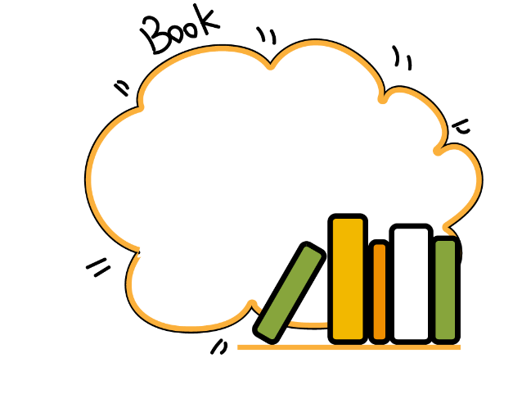
THỰC HÀNH
ĐÓNG VAI

Slide 17
NHẬN XÉT

Slide 18
TẠM BIỆT

